Slide 1
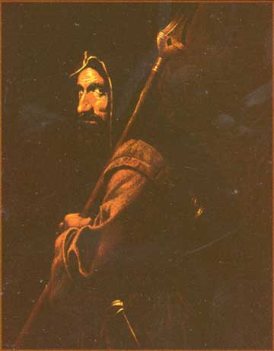
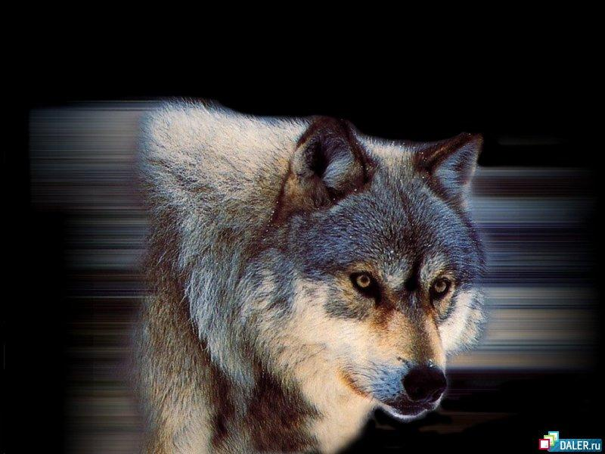
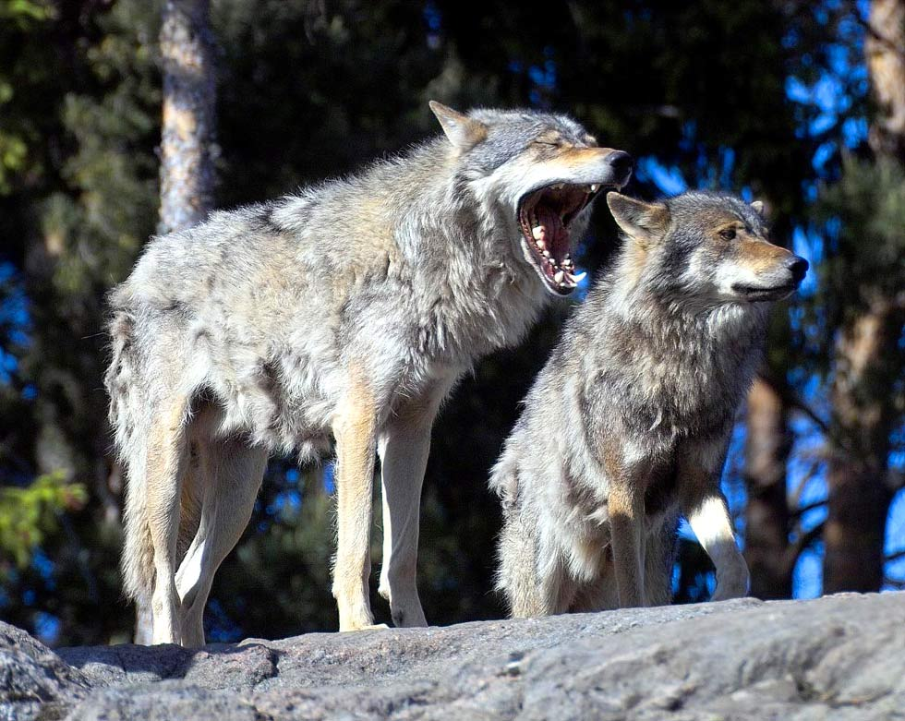
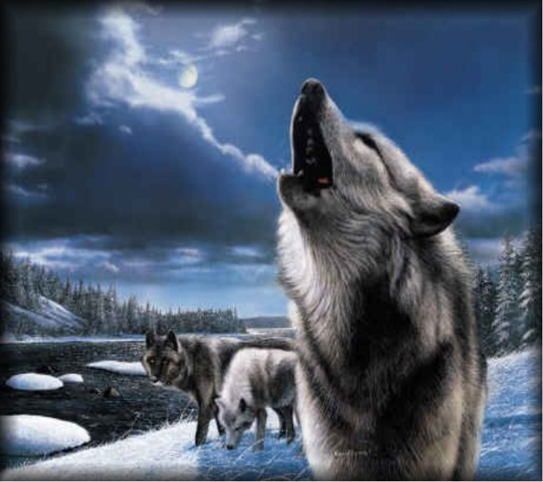
Тутыр – владыка волков

Slide 2
Цель работы
Изучить истоки искажённого восприятия образа волка, как одного из символических образов мировой и осетинской культуры и связь этого образа с национальным мировосприятием.
Изучение степени влияния христианства на культ покровителя волков и воинов Тутыра у осетин.
Послужили ли поводом для сравнения этнографические и фольклорные материалы, связанные с образом Тутыра у осетин и жития христианского святого Феодора.

Slide 4
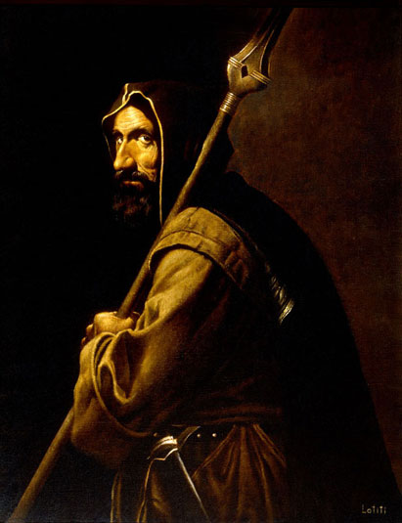
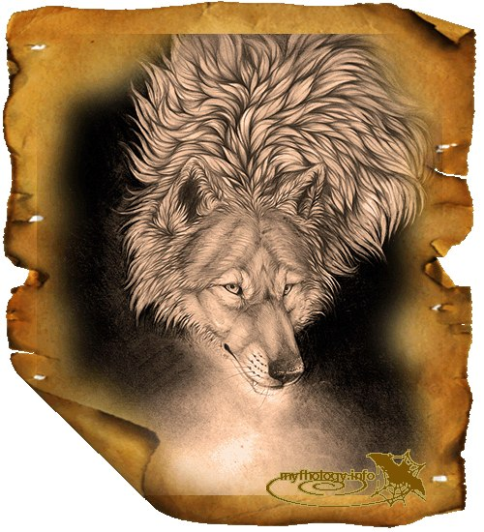
Тутыр – покровитель волков

Slide 5
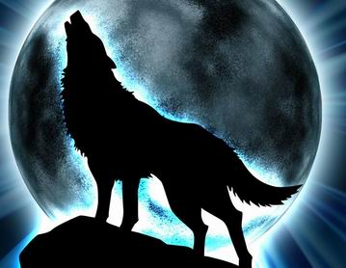
Образ волка в традиционных индоевропейских культурах

Slide 6
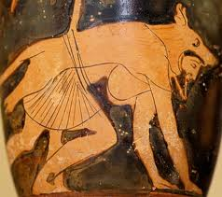

Slide 7
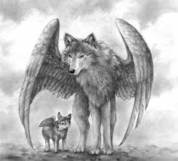

Slide 9
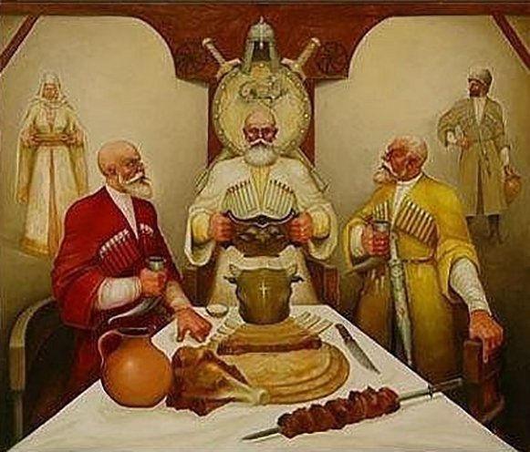
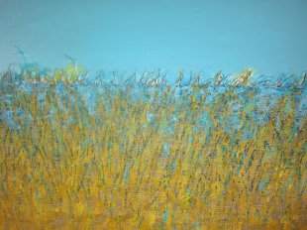

Slide 11
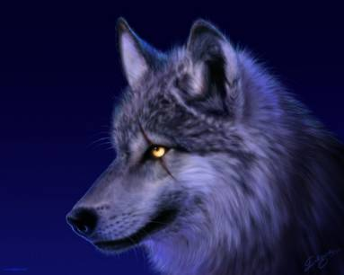

Slide 12
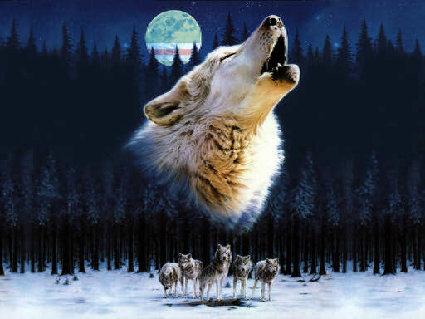

Slide 13
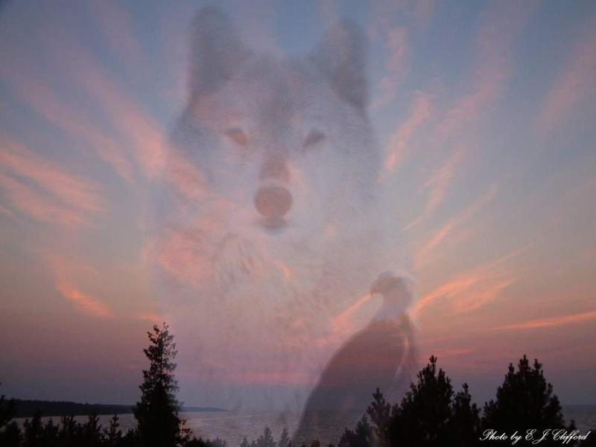

Slide 14
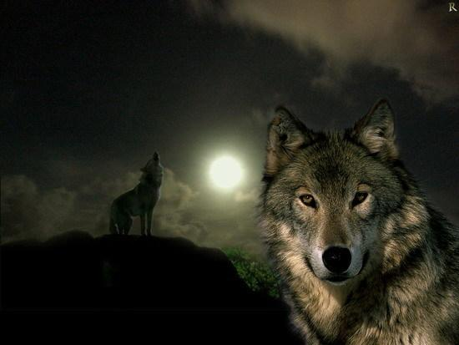

Slide 15
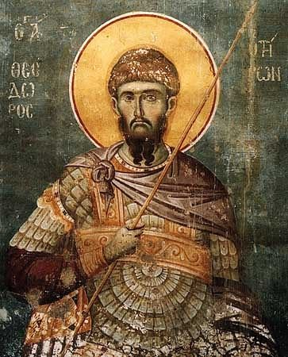
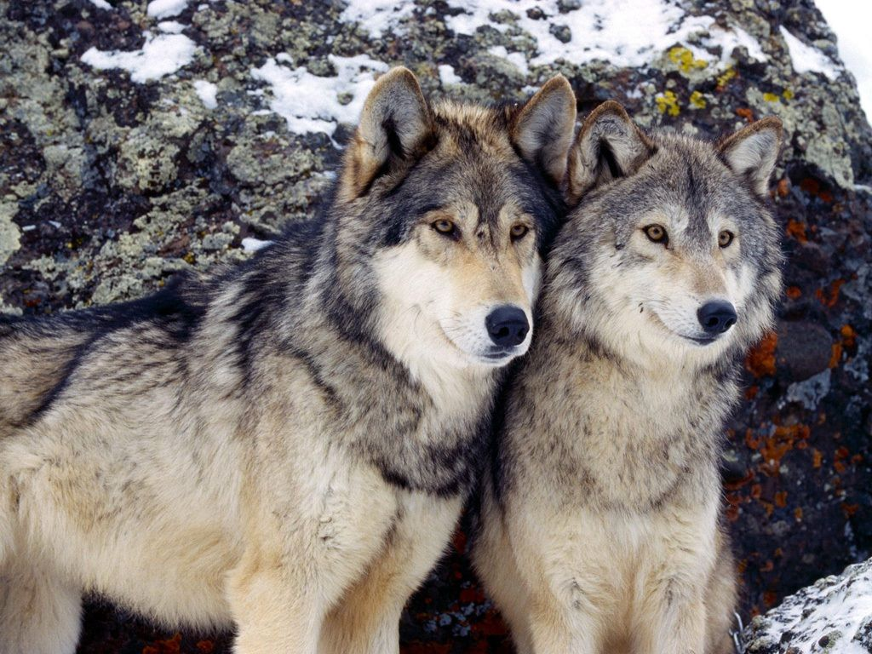
Святой Феодор Тирон

Slide 17
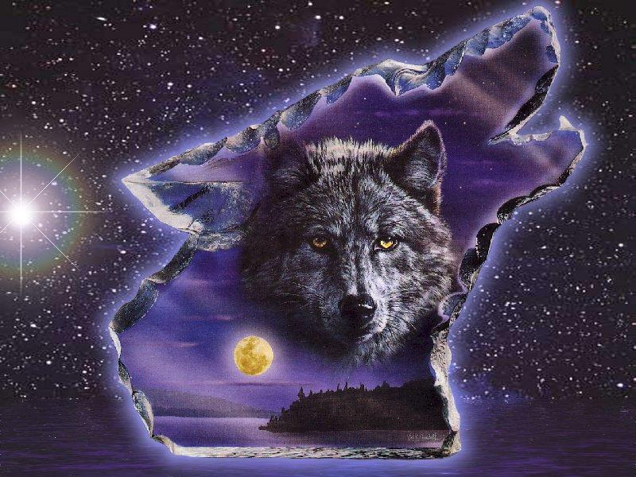

Slide 19
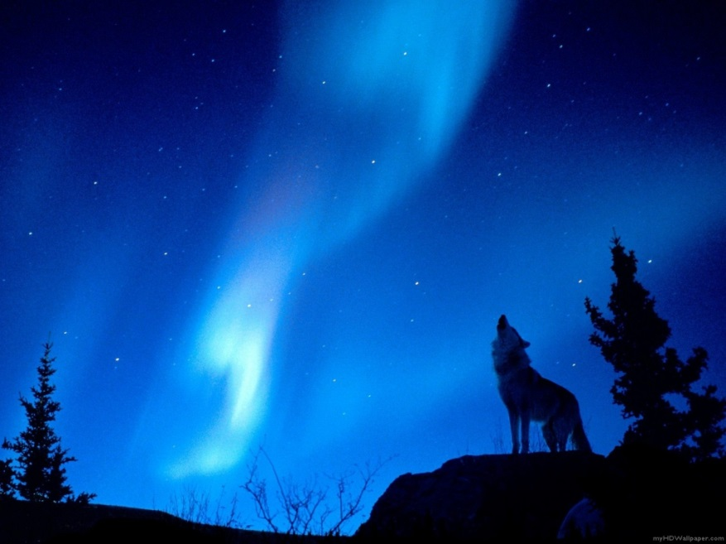

Slide 20
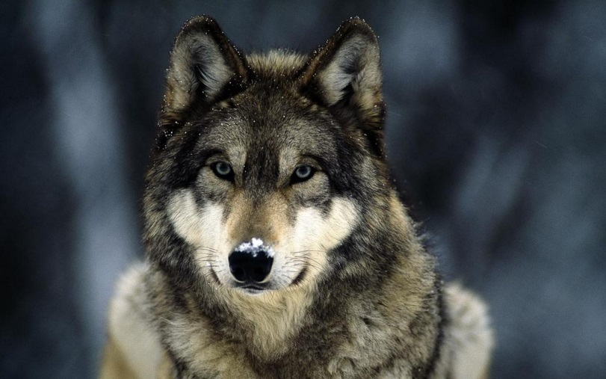
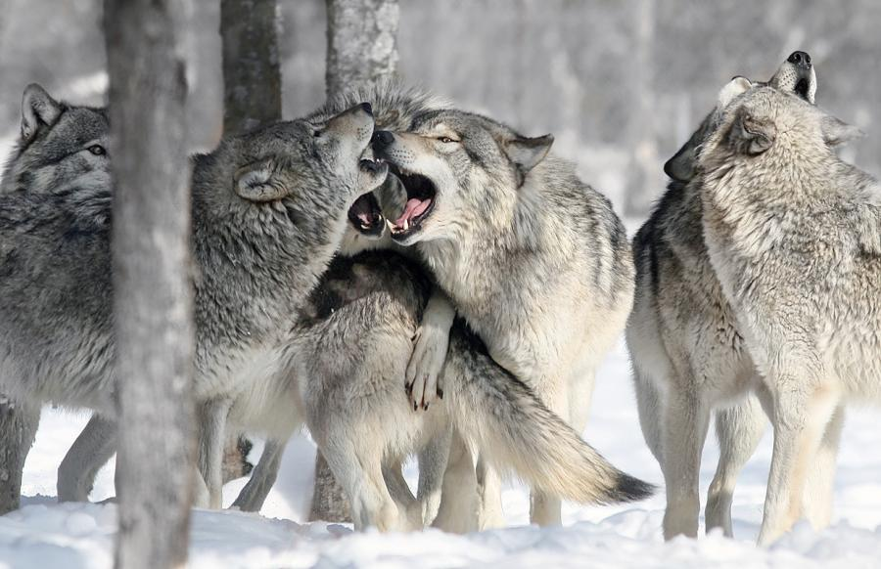

Slide 21
Спасибо за внимание.

